Slide 1
Oficinas de Informatica Redes de Computadores

Slide 2
Redes de Computadores
Sera que ha necessidades da existencia de rede de computadores?
A verdade é que as pessoas usam,durante todo momento,redes de computadores - seja navegando na internet ou assistindo televisão - e nem se dão conta do que acontece em oculto. Na vida moderna podemos chegar a afirmar que a era da cibernetica veio subistitur a revolução industrial, contribuindo deste modo no desenvolvimento da sociedade em todas areas

Slide 3
Redes de Computadores
Redes de computadores é um assunto vasto, que envolve um profundo conhecimento de equipamentos, configuração dos mesmos, monitoramento da rede, manutenção,planeamento, escalabilidade
A informação precisa ser gerada, armazenada, processada e transportada.
Se a mesma for gerada mas não for armazenada, de nada vai adiantar. O mesmo acontecerá se for armazenada, mas não puder ser lida, e assim por diante. O transporte da informação cabe ao proﬁssional de redes de computadores

Slide 4
Redes de Computadores
As redes de televisão disponibilizam seus programas na internet, e as empresas estão adotando solução de telefonia sobre IP, um tipo de telefonia que usa a arquitetura das redes de computadores.
O que é uma rede de computador?
Se você tem dois computadores isolados num mesmo ambiente, estes funcionam, mas não conversam ainda. Não temos uma rede ainda, pois os computadores não trocam informações.

Slide 5
Redes de Computadores
O computador a está ligado a b, mas isso não signiﬁca que eles podem trocar informações. Talvez eles falem linguagens diferentes (ou protocolos diferentes; é a mesma coisa). Ninguém tem certeza de que a informação passará pelo cabo. Temos aí, uma rede em sentido físico, visto que as duas máquinas estão conectadas.

Slide 6
Redes de computadores
Para que os computadores possam se comunicar e necessario:
1 - Que a e b tenham placas de rede. Além disso, as placas de rede precisam ter algum nome ou endereço, para que possam ser chamadas.
2 - As placas de rede precisam falar a mesma linguagem, ou protocolo.
3 - As placas de rede devem conseguir acessar o cabo de cobre, de ﬁbra ou outro objeto que seja capaz de transmitir sinais (o termo técnico deste objeto é enlace) de forma que as duas máquinas consigam conversar de forma viável

Slide 7
Protocolo
Um protocolo poderia deﬁnir, por exemplo, as seguintes regras para comunicação:
1. A máquina que quer falar deve primeiro escutar o enlace, para ver se alguém já está falando por meio dele.
2. Se o enlace estiver ocupado, então espera mais um pouco e escuta novamente mais tarde.
3. Se o enlace estiver desocupado, então começa a falar nele.
4. Se for percebido que houve uma colisão, então a máquina termina de falar, espera um pouco e escuta a rede. Ou seja, volta ao ponto 1.

Slide 8
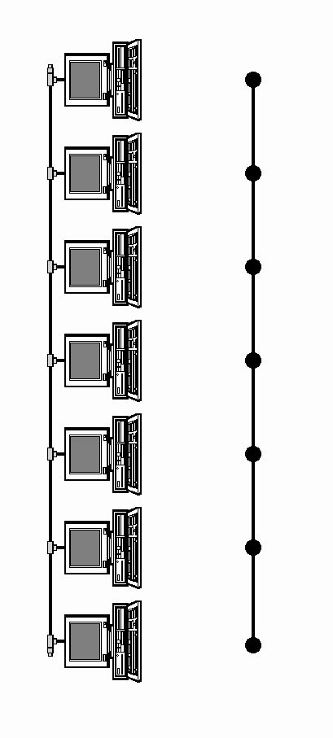
Topologia em barra
Este tipo de topologia foi muito utilizado nas redes durante os anos 80 e até meados dos anos 90. Uma grande desvantagem era a dificuldade para expansões. Cada vez que um novo equipamento era adicionado à rede, era preciso fazer um remanejamento de cabos para manter a sequência, o que nem sempre era fácil.
Outra grande desvantagem era que, ao desconectar um cabo qualquer, a rede inteira ficava inoperrante. Ainda encontramos este tipo de rede em diversos órgãos públicos. Devido à falta de verbas, muitas vezes esses órgãos operam com computadores antigos, o mesmo ocorrendo com suas redes.

Slide 9
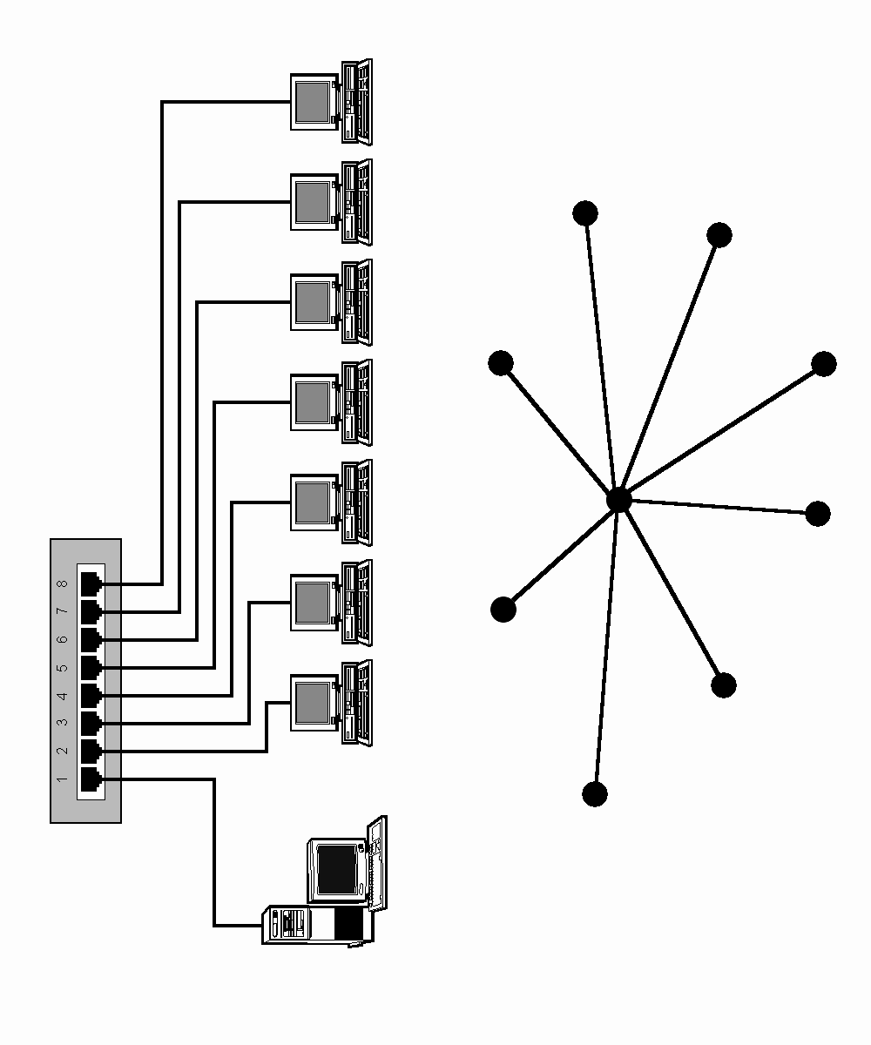
Topologia em Estrela
Esta topologia é usada pela maioria das redes modernas,quando o número de computadores é pequeno. É usado um equipamento central chamado concentrador, e nele ficam ligados os demais equipamentos.
O concentrador mais comum e o SWITCH.

Slide 10
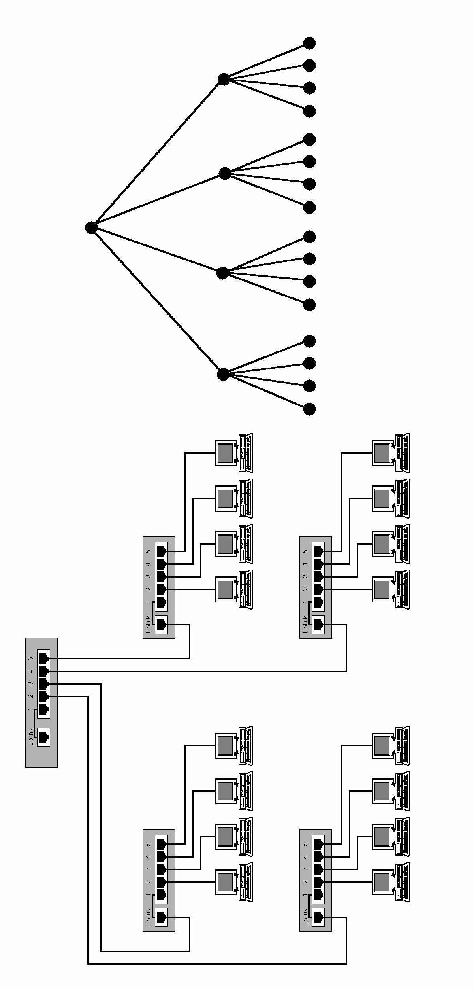
Topologia em Arvore Podemos dizer que este tipo de rede é formado por estrelas conectadas entre si. É bastante comum nas redes modernas que possuam um número grande de equipamentos.

Slide 11
Servidores
São computadores ou equipamentos que disponibilizam seus recursos para
Serem usados por outros computadores.
Exemplos:
a) Servidor de arquivos: Seus discos rígidos podem ser acessados por outros computadores.
b) Servidor de impressão: Suas impressoras podem ser usadas por outros computadores.
c) Servidor de backup: Suas unidades de fita magnética, discos ou outros dispositivos de armazenamento podem ser usados por outros computadores.

Slide 12
Clientes
São os computadores que usam os recursos dos servidores. Também é correto
chamar esses computadores de estação de trabalho (workstation).
Um computador pode operar somente como cliente.
Um computador pode operar somente como servidor. Nesse caso é chamado de servidor dedicado.
Um computador pode operar simultaneamente como cliente e como servidor.
Isso é comum em redes muito pequenas. Nesse caso é chamado de servidor
não dedicado.

Slide 13
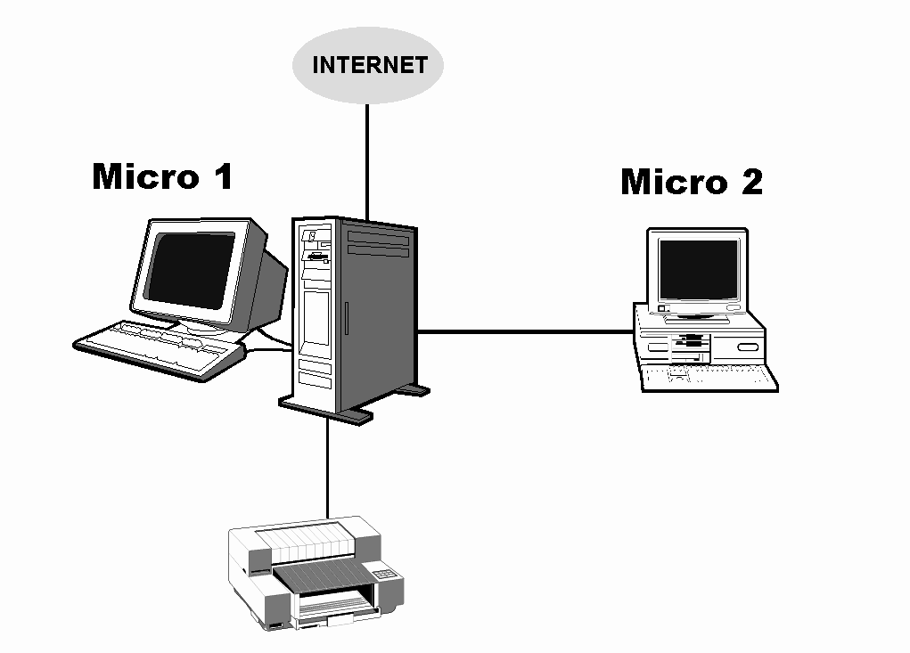
Servidor não dedicado
Servidores não dedicados são muito comuns em redes pequenas. A rede ao lado é formada por dois micros. O micro 1 tem uma conexão com a Internet e uma impressora. Este micro pode operar como servidor não dedicado. Pode ser usado normalmente enquanto o micro 2 tem acesso aos seus recursos:
impressora,conexão com a Internet e discos. Dizemos então que o micro 1 está operando como servidor não dedicado.

Slide 14
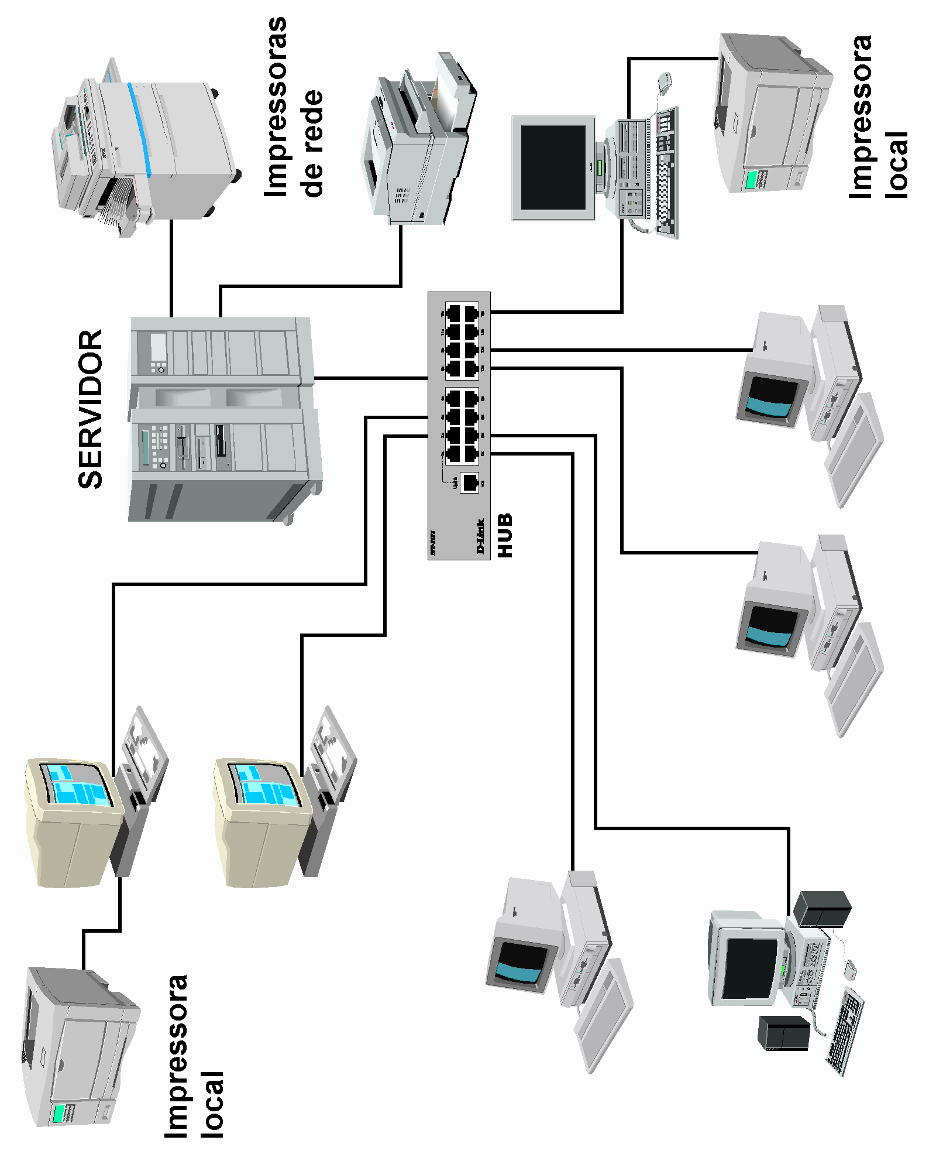
Servidor dedicado
Em redes de porte médio e grande, os servidores são dedicados. Não são usados para tarafes convencionais, como edição de texto, programas gráficos, etc.
Ficam disponíveis o tempo todo para permitir que seus recursos sejam usados por outros computadores. Na pequena rede ao lado temos um servidor e 7 estações de trabalho.

Slide 15
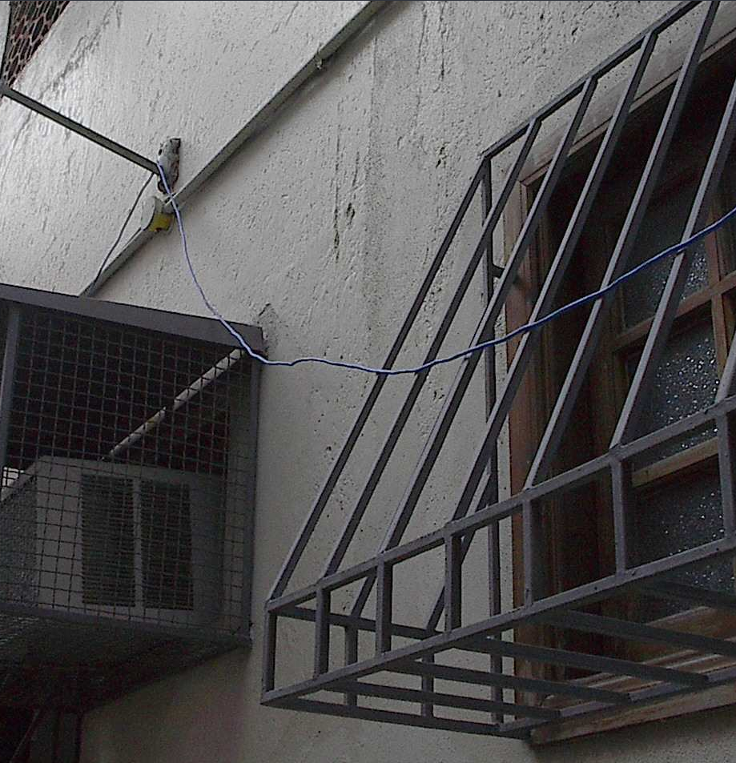
Situações a serem evitadas
O cabeamento de uma rede deve ser levado a sério. Devem ser usados cabos e
conectores de boa qualidade, que devem
ser instalados adequadamente. Os cabos não devem ficar expostos para não sofrer dano físico. Não podem ficar expostos ao sol e à chuva, como na figura ao lado.

Slide 16
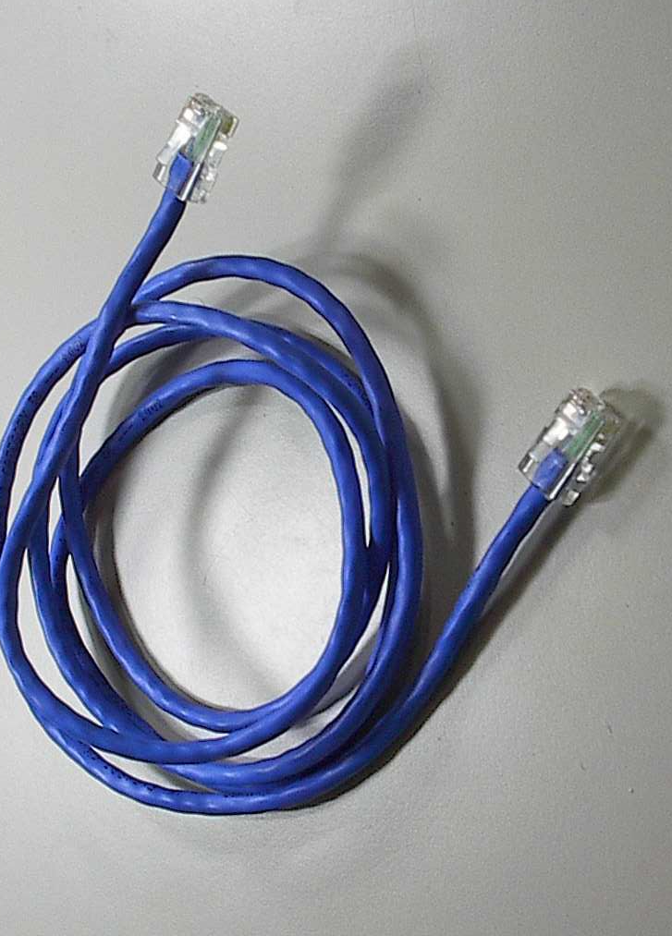
Cabo UTP
O cabo UTP (Unshielded Twisted Pair, ou par trançado não blindado) é o mais usado atualmente. Nas suas extremidades são fixados conectores tipo RJ-45 que devem ser conectados às placas de rede e a equipamentos como Switches.

Slide 17
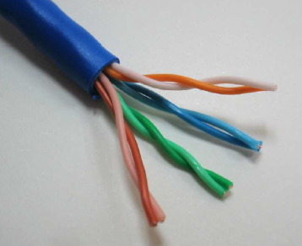
Cabo utp e suas categorias
A ideia existente actualmente de uma rede de computadores, é de concentrar todos os cabos de dados de modo a saírem de uma mesma sala garantindo deste modo maior controlo da rede existente.
As redes actuais são de par trançado que podem ser das seguintes categorias;
Categoria 5e
Categoria 6
Categoria 6e

Slide 18
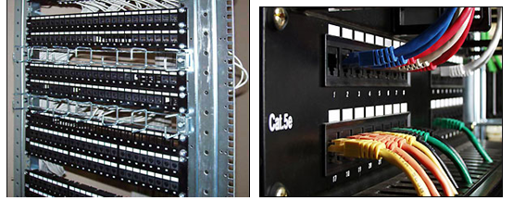
Patch pannel
Além dos switches, um equipamento muito usado no armário de telecomunicações é o patch panel, ou painel de conexão. Ele é um intermediário entre as tomadas de parede (ou tomadas de callha) e outros pontos de conexão e os switches da rede

Slide 19
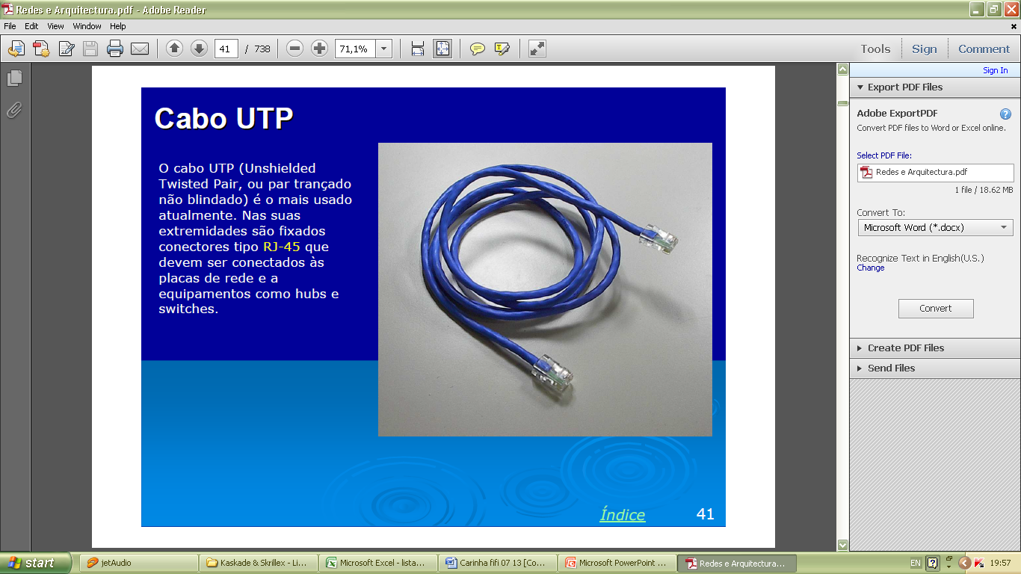

Comunicação
A comunicação entre os computadores, é feita usando switch, onde cada computador está interligado a ele por meio de um cabo que anteriormente foi descrito. Nas terminais do cabo (tomada RJ45 ou no Patch panel) deve ser feito obedecendo um código de cores.
Existem três tipos de cabos de Par trançado
Unshielded Twisted Pair
Shield Twisted Pair
Screened Twisted Pair

Slide 20
Comunicação
Screened Twisted Pair - ScTP também referenciado como FTP (Foil Twisted Pair), os cabos são cobertos pelo mesmo composto do UTP categoria 5e, para este tipo de cabo, no entanto, uma película de metal é enrolada sobre cada par trançado, melhorando a resposta ao EMI, embora exija maiores cuidados quanto ao aterramento para garantir eficácia face às interferências.

Slide 21
Codigo de Cores
Basicamente em uma conexão usando a tecnologia Ethernet, podemos ter dois tipos de cabos: o directo e o cruzado (cross-over) .
O cabo directo, é feito com ambas as pontas em T568A (modo mais usado), ou mesmo, ambas pontas em T568B.
Para fazer um cabo cross-over, deve-se “crimpar” uma das pontas seguindo o padrão EIA T568B que vimos acima e a outra utilizando o padrão EIA T568A,

Slide 22
Codico de cores
EIA T568A EIA T568B
Branco de Verde 1. Branco de Laranja
Verde 2. Laranja
Branco de Laranja 3. Branco de Verde
Azul 4. Azul
Branco de Azul 5. Branco de Azul
Laranja 6. Verde
Branco de Castanho 7. Branco de Castanho
Castanho 8. Castanho

Slide 23
Cabo Cross-over Gigabit
Para fazer um cabo cross-over Gigabit Ethernet, utiliza-se o padrão EIA T568B num dos lados do cabo, como se fosse um cabo normal. A mudança vem ao crimpar o outro lado do cabo, onde é usada a seguinte sequência de cores:
Branco de Verde
Verde
Branco de Laranja
Branco de Castanho
Castanho
Laranja
Azul
Branco de Azul

Slide 24
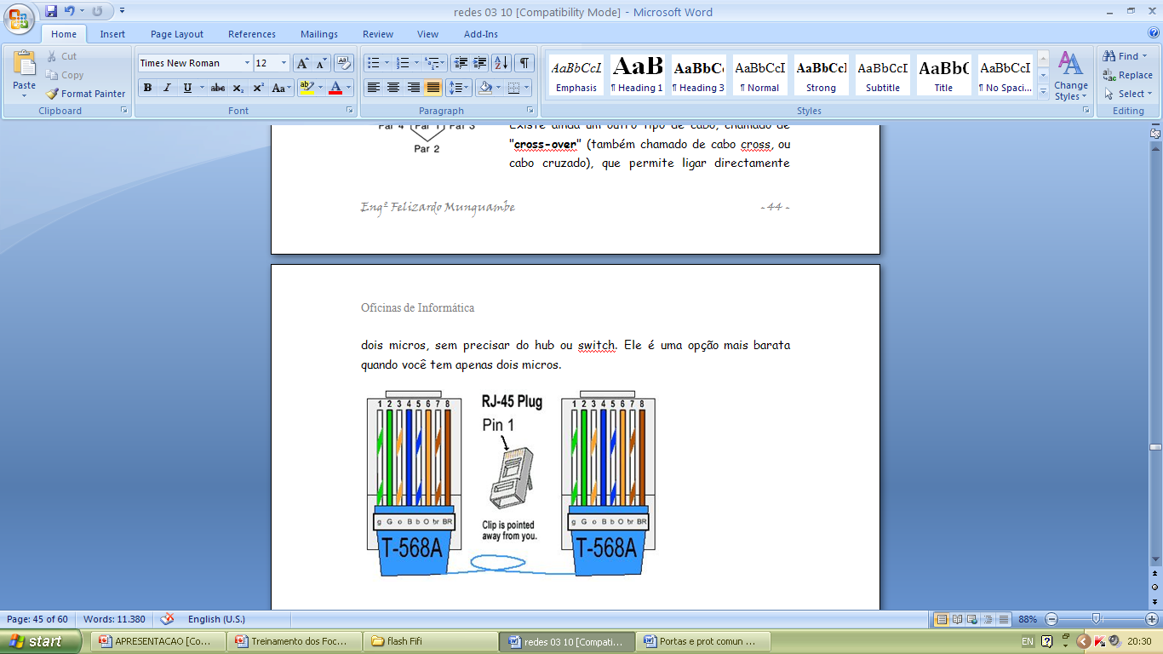
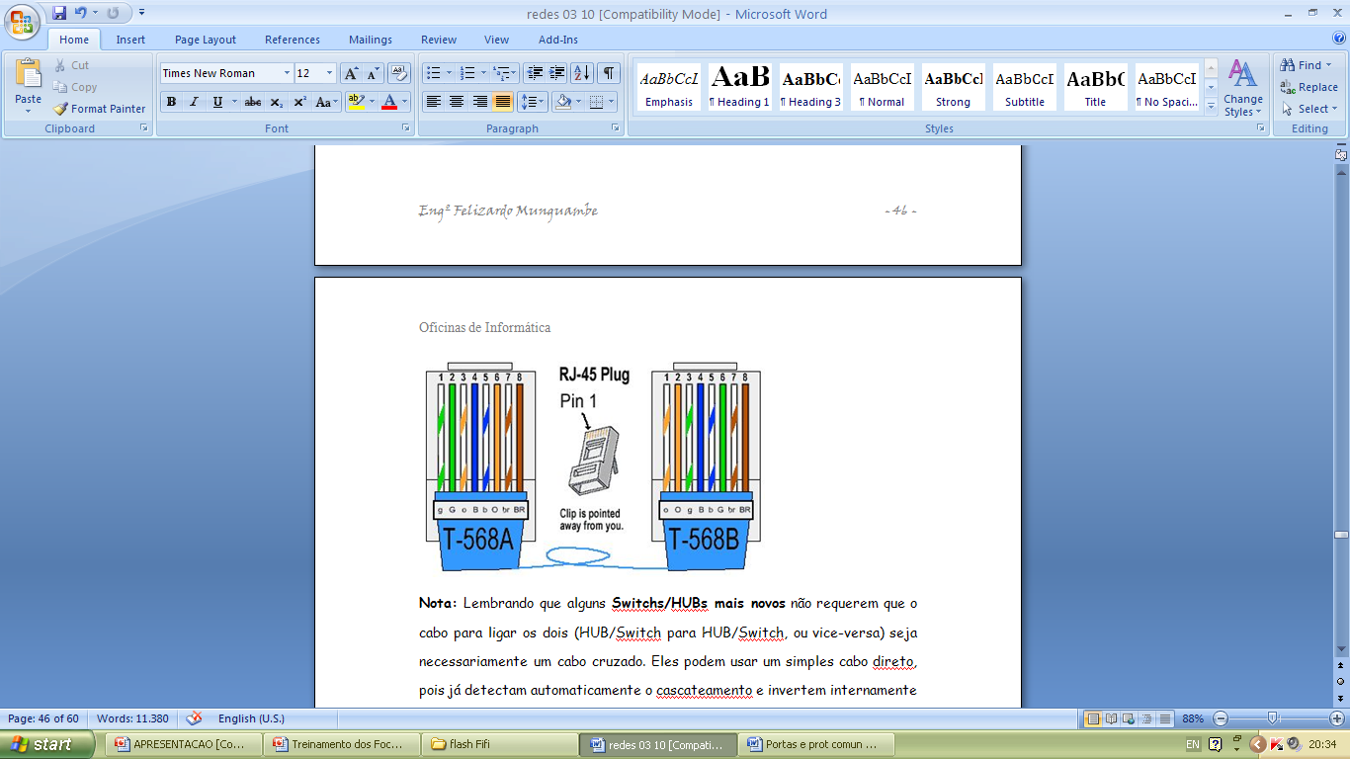
Patchcords / Flyleads Patchcords -usados para interligar o patch panel com o switch e tem um comprimento de 0,5m ate 1,5m. Flyleads – Interligam as tomadas de dados e os PC´s e tem um comprimento de 2,5m ate 3,0m.
Cabo Directo
Cabo Cruzado

Slide 25
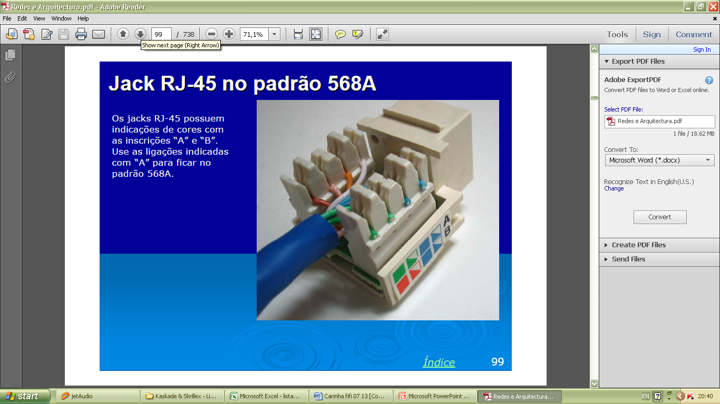
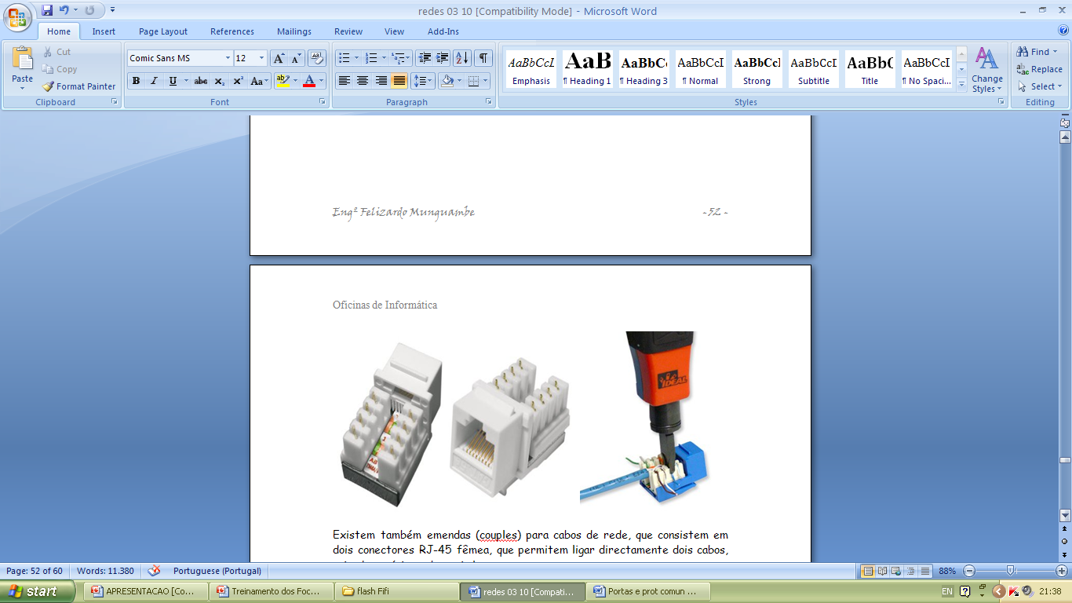
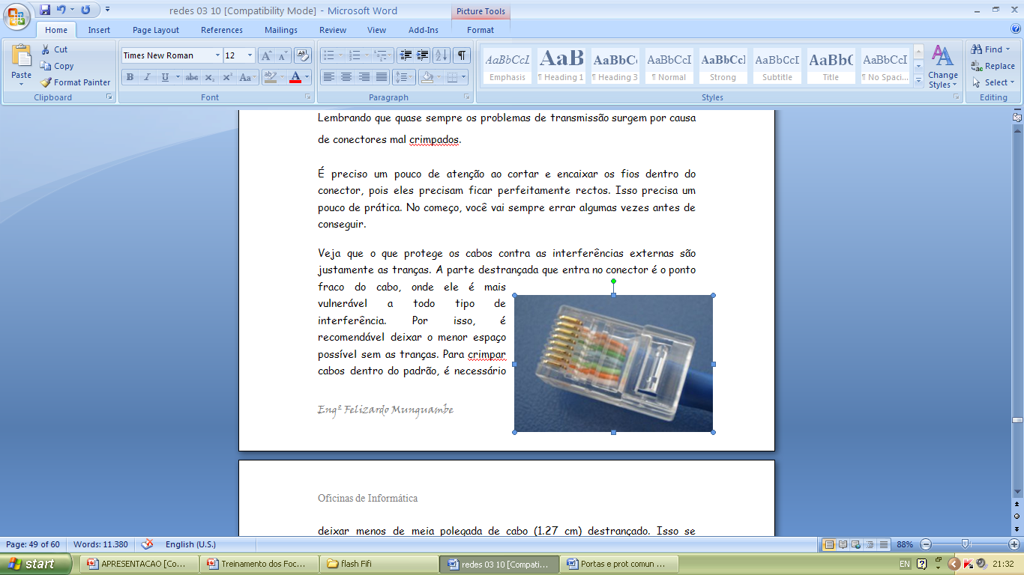
Conectores e tomadas
Conectores RJ45 - É preciso um pouco de atenção ao cortar e encaixar os fios dentro do conector, pois eles devem ficar perfeitamente rectos.
Tomadas RJ45 - Existem vários tipos de tomadas de dados RJ45, tanto de instalação interna quanto externa.

Slide 26
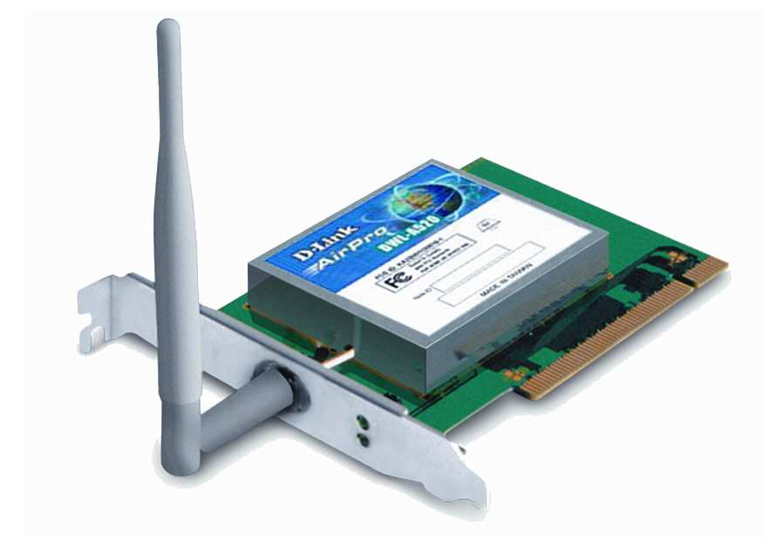
Redes Sem Fio
É possível interligar computadores de várias formas, uma delas é utilizando ondas de radiofrequência. Formamos então as redes sem fio (wireless ou wi-fi). Muitos notebooks modernos possuem adaptadores de rede sem fio, mas também é possível usar este recurso em computadores desktop.
Basta instalar uma placa de rede como a mostrada ao lado.

Slide 27
Velocidades das diferentes Interfaces do PC
O tipo de placa de rede mais usada atualmente é o “Ethernet 10/100”. Essas placas operam como padrão na velocidade de 100 Mbits/s (100 milhões de bits por segundo, o que equivale a cerca de 12 MB/s).
Quando são conectadas a um computador com placa de rede antiga (operavam com 10 Mbits/s), reduzem automaticamente sua velocidade para 10 Mbits/s.
conexão | Velocidade
Porta serial | 115.200 bps
Potra paralela | 600 kbits/s a 16 Mbits/s
USB 1.1 | 12 Mbits/s
USB 2.0 | 480 Mbits/s
Fireware | 400 Mbits/s
Ethernet | 10 Mbits/s
Fast Ethernet | 100 Mbits/s
Gigabit Ethernet | 1000 Mbits/s (1 Gbit/s)
10-Gigabit Ethernet | 10.000 Gbits/s (10 Gbits/s)
Wireless,802.11b | 11 Mbits/s
Wireless, 802 11a | 54 Mbits/s

Slide 28
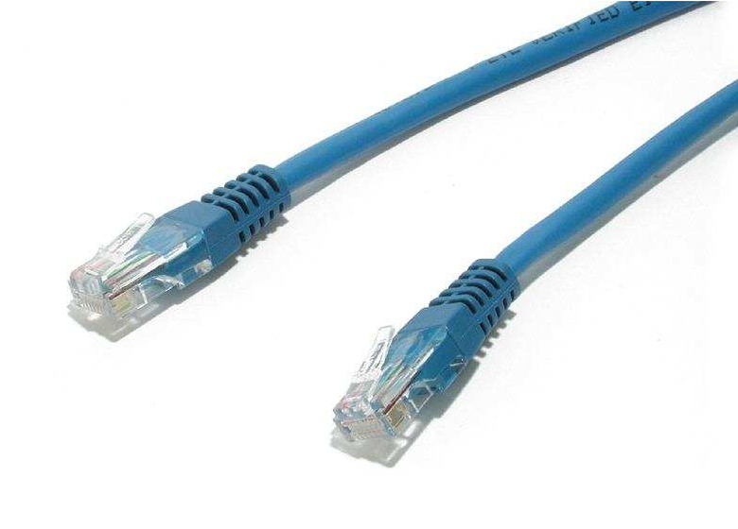
Cabo UTP pronto
Da mesma forma, as lojas especializadas em material para redes confeccionam cabos UTP sob medida.
Normalmente encontramos os cabos prontos com medidas padronizadas, como 1,80m e 3,60m.

Slide 29
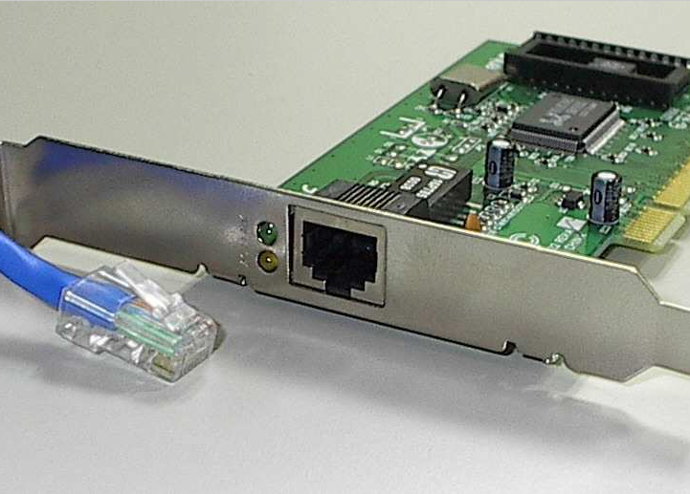
Conectores RJ 45 cabos de rede mais usados atualmente são os do tipo “par trançado” (UTP = unshielded twisted pair). Entretanto muitas redes antigas ainda usam o cabo coaxial. Se você instalar uma rede nova deverá usar par trançado ou outras tecnologias mais recentes.

Slide 30
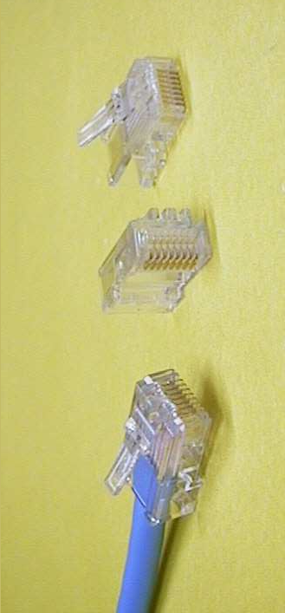
Cabo e Conectores RJ 45
Ao aprender a confeccionar cabos UTP, é comum estragar muitos conectores. Enquanto você pratica até conseguir a perfeição, é recomendável utilizar conectores RJ-45 de boa qualidade. Para fazer estes cabos, deve estar doptado de material e cabo suficiente e de categoria desejavel.

Slide 31
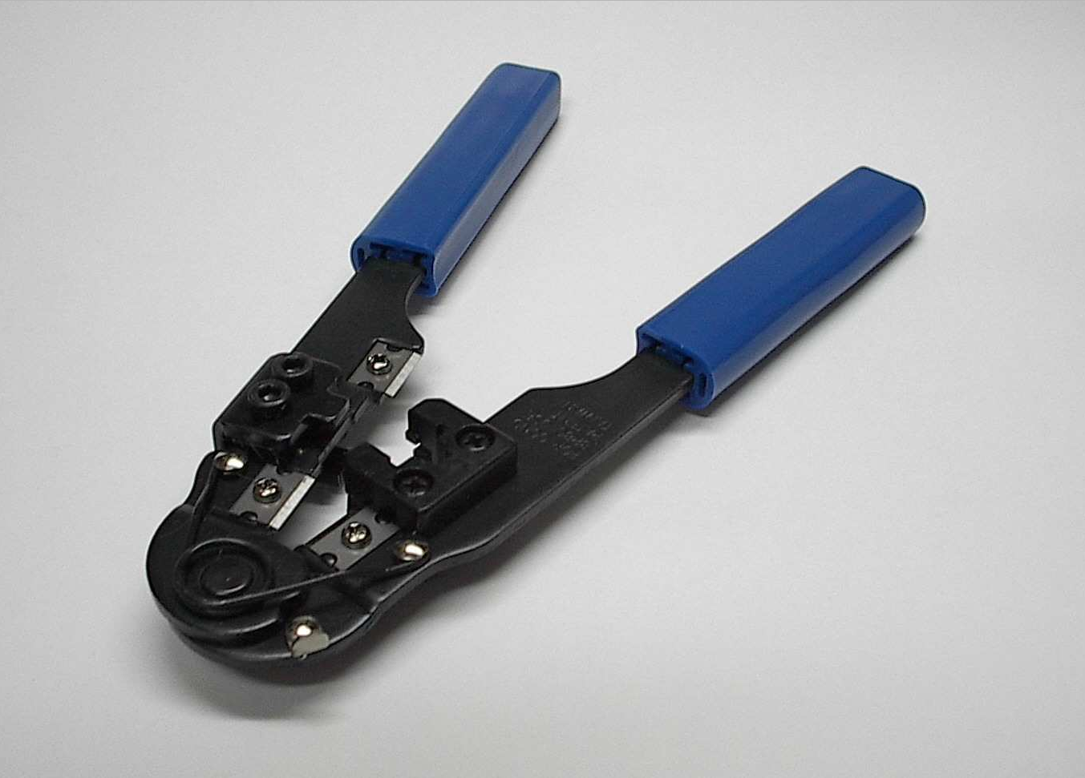
Alicate de Cravar Terminais
Para montar os cabos de rede UTP você precisará de um alicate crimpador para conectores RJ-45. Cuidado, pois existem alicates crimpadores para conectores RJ-11, que são usados em telefones.
Confirme se o alicate é realmente para conectores RJ-45. Este alicate também serve para cortar e desencapar o cabo.

